Slide 1
分區到校諮詢- 教學分享
台南市綜合活動國教輔導團
安平國中 黃麗凰 教師

Slide 2
物以類聚
(一) 老師提問：物以類聚，學員回應：聚什麼?在依照指令相同類別或特性者聚在一起。
(二)每次分類後學員進行自我介紹以及類別特質之分享，例如：寶可夢 -這個遊戲、角色給人的印象01’56或特質為何?

Slide 3
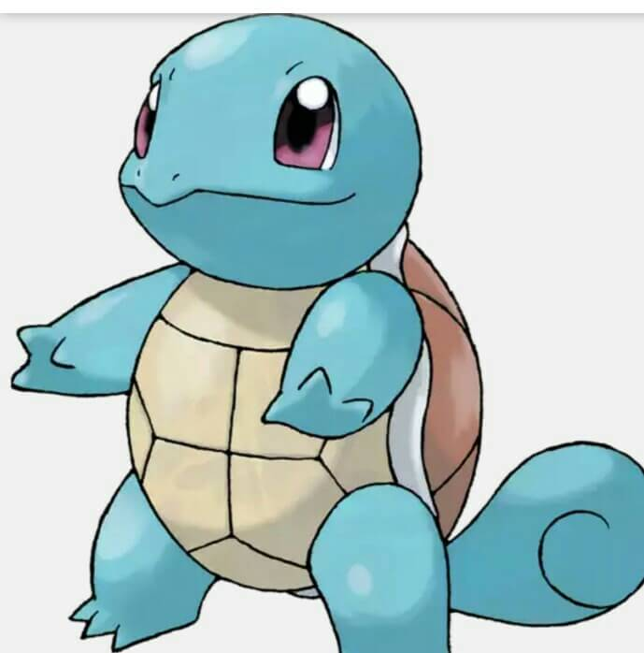
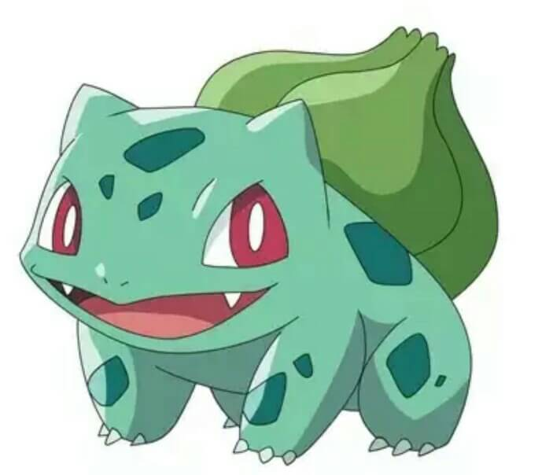
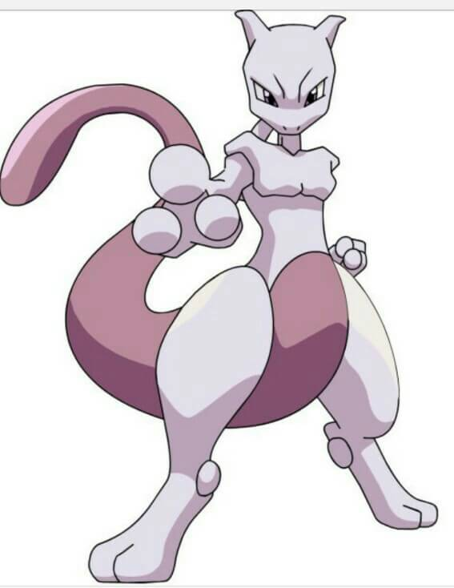
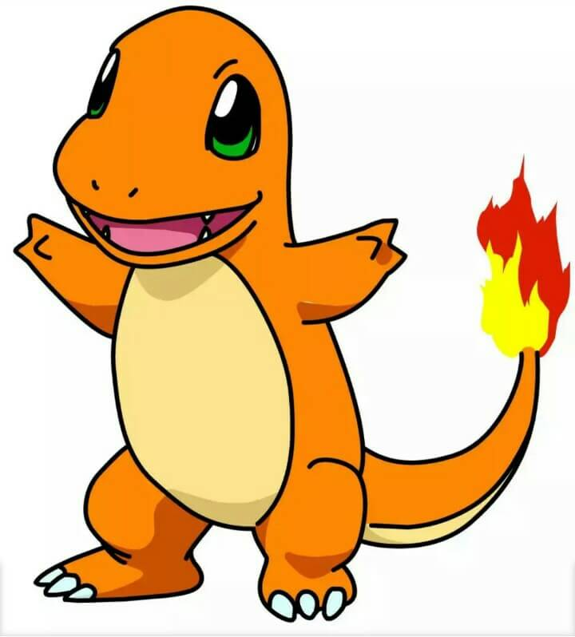

Slide 4
課程設計緣起
密室逃脫
Running man

Slide 5
課程設計
教學年級:八年級上學期
教學主題:康軒版第二主題第2單元 裝備高手
教學節數:2+1+2=5節

Slide 6
《密室逃脫》

Slide 7
起源
密室逃脫遊戲最早源於一種電腦小遊戲，遊戲環境是在一個封閉的房間內，電腦玩家需要在房間內尋找物品與線索，一步步地走出密室。這類操作十分簡單、易上手，考驗的是玩家的耐心、細心和邏輯思維的能力，推出後很受喜愛(三生，2014)。

Slide 8
沿革
源至於2006美國矽谷
日本2008Takaokato先生將實境密室逃脫遊戲引進亞洲，創辦SCRAP Co.
211大陸杭州開辦
2012台灣

Slide 9
簡介

Slide 10
重點是…?
邏輯思考
觀察敏銳
團隊合作
跳脫框架

Slide 11
《Running Man》

Slide 12
《Running Man》
（韓語：런닝맨）是韓國SBS電視台《星期天真好》二部的綜藝節目，於2010年7月11日啟播。
由2012年5月6日開始，逢韓國時間星期日下午6時10分開始播放，每集約80-90分鐘；
自2015年11月8日起，逢韓國時間星期日下午4時50分開始播放；
自2016年4月17日起，逢韓國時間星期日下午6時25分開始播放。
台灣可於LINE TV線上觀看官方授權完整版。(78)

Slide 13
《Running Man》
由於劉在錫自2010年2月《家族誕生》結束後再次回歸《星期天真好》的節目，因此《Running Man》在最初播放時引起觀眾極大的關注。
除了劉在錫之外，初期主持人包括池錫辰、金鐘國、Gary、哈哈、李光洙和宋仲基，後來陸續加入宋智孝、Lizzy，但宋仲基和Lizzy中途退出。

Slide 15
《Running Man》
初期的遊戲設定是嘉賓與主持們被鎖於韓國著名地標進行遊戲，並需於其開始營業前逃出，經過幾輪遊戲後，最後輸掉的成員會被安排在人來人往的地點中接受尷尬的懲罰。
2011年5月以後取消給予遊戲輸者的懲罰，不定期給予勝者獎品，並且遊戲方式更改為先前往各地方進行任務，由勝出的成員或隊伍獲得對最終任務有利之提示或權力。
而遊戲中最精彩的部份就屬緊張刺激的撕名牌戰。

Slide 16
《Running Man》
https://www.youtube.com/watch?v=6ZA24H7BtaQ

Slide 17
重點是
反應力
觀察力
速度
團體動力…

Slide 18
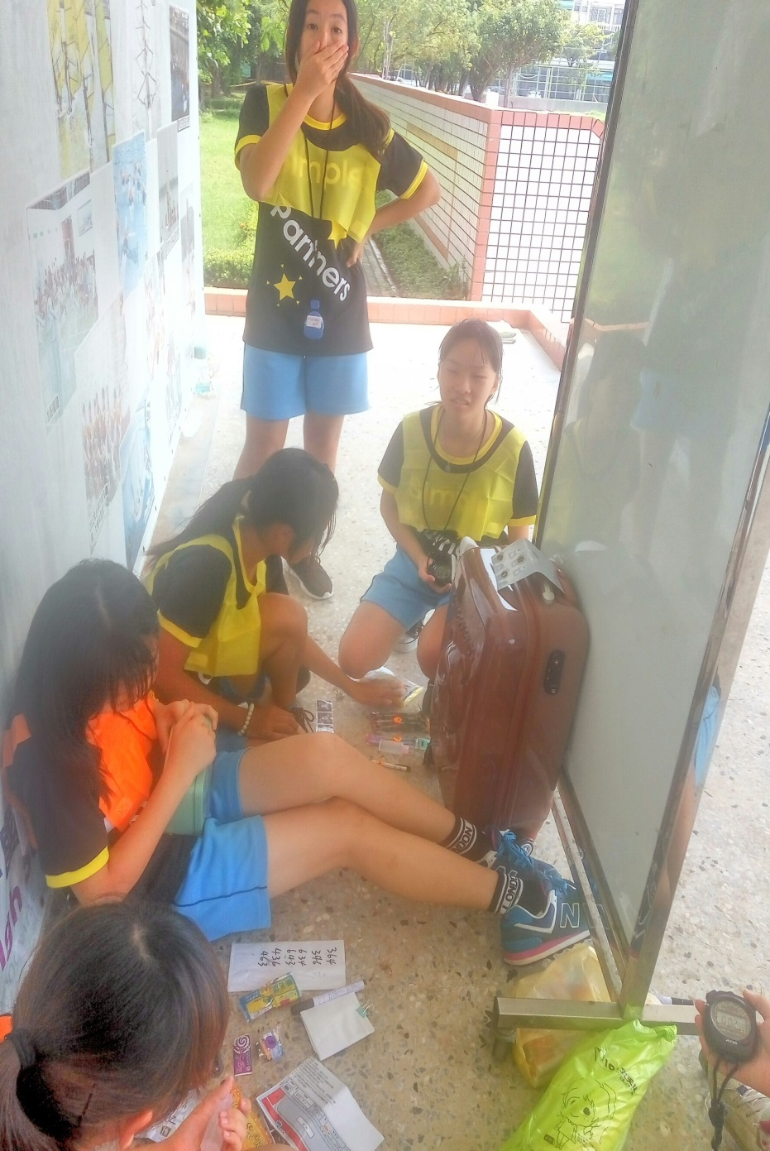
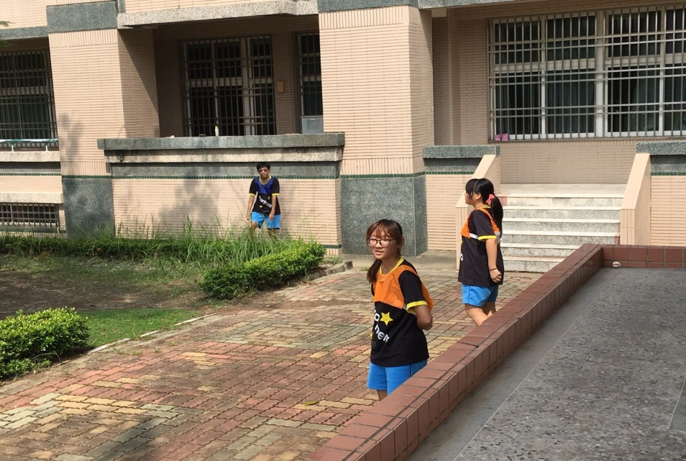

Slide 19
野外求生1
總共設計6個關卡
第1個關卡是行李箱會得到 一個地圖、一個線索及一張重生名牌
各小隊依靠第一個線索前往第一關卡解鎖。
解開第一關卡的設計，便能獲得兩項裝備及其他三個關卡的線索
依小隊決議進行後續的關卡解密，便能依續獲得其他六項裝備。
最後透過這八項裝備找出最重要4项裝備所代表的數字來進行排序，便能解開遺留在行李箱內的最後一道鎖，便能播出求救訊號而獲救生存。

Slide 20
小隊分配 | 裝備上的標籤顏色
1 | 橘
2 | 藍
3 | 綠
4 | 紫

Slide 21
野外求生2
請4個小隊各自穿上不同顏色的背心
每人將白色名牌處寫上自己的姓名
每小隊7人，會有一個人當王（藏於姓名名牌與顏色背心中間，不被他隊發現）
在進行生存遊戲競賽時，各隊可互撕他隊姓名名牌，被撕掉的隊員即回失事點(集合點）休息5分鐘，才能重新得到1名牌而重回小隊繼續，但若是小隊中的王被撕掉名牌則是整個小隊回來集合點休息5分鐘，才能獲得1王牌及1名牌而繼續。
每小隊能在第1關卡獲得1張重生名牌，可選得任1人復活1次，唯王卡被撕走一定整隊回來到集合點才行
活動時間只有60分鐘，中間遇到下課可以選擇整小隊休息或繼續再解密，此下課10分鐘不列入活動時間。

Slide 22
提醒您
解開總鎖 | WINNER
安全為首要
總集合哨音

Slide 23
Are you ready??

Slide 24
計分賽
項目 | 計分
裝備 | @10
王牌 | @10
名牌 | @5
密碼提示 | X
籌碼 | X

Slide 25
標靶討論法
(1)先畫標靶(3圈);情境布置：展示牆
(2)每個人到展示牆前將看到的事實寫在最外圈
(3)由於這些事實，你聯想到什麼？寫在第二圈
(4)有了這些事實、聯想，你可以提出什麼問題？寫在第三圈

Slide 26
動動手畫下三個同心圓
每圈都要寫上10個想法
接觸到…
聯想到…
想到…
問題
聞到…
詮釋看法…..
看到…
聽到…

Slide 27
Show time

Slide 32
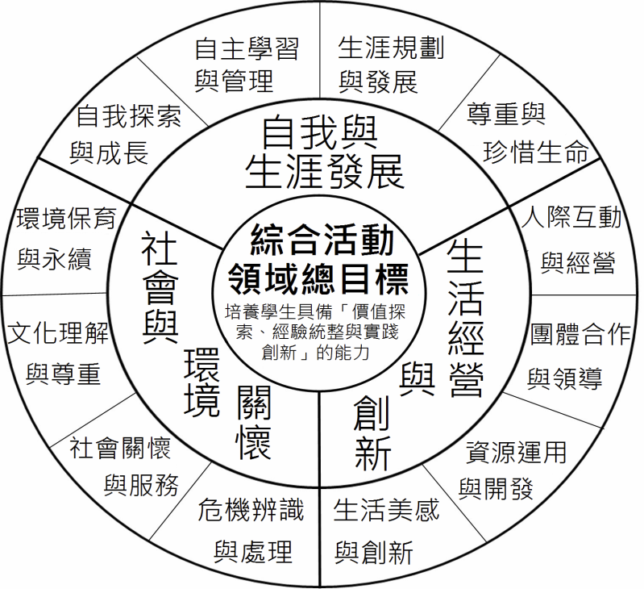
我是這樣用的…
<running man> +<密室脫逃>可以運用在那些的議題？

Slide 35
當然不只這些啦！
創意來至於動力～

Slide 36
花些時間一起來FUN
花些時間一起來
共備。教學成長

Slide 38
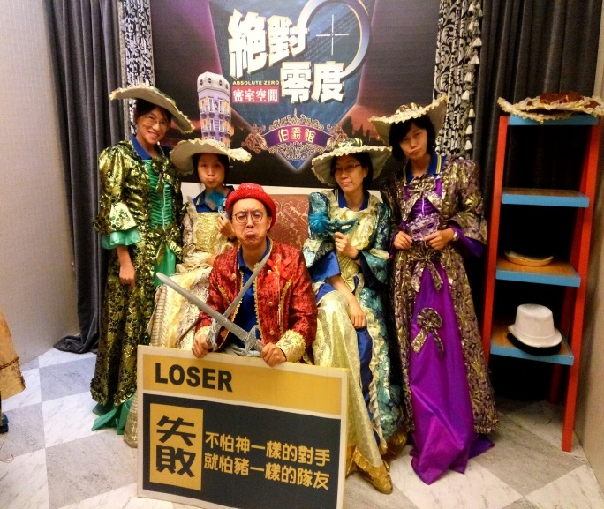
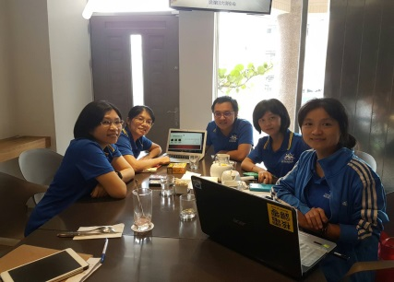
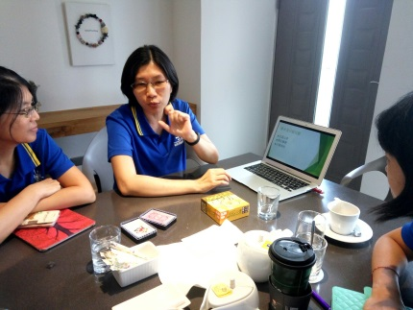
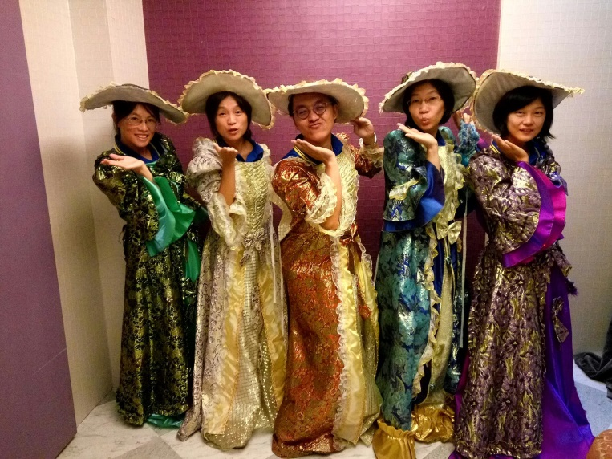
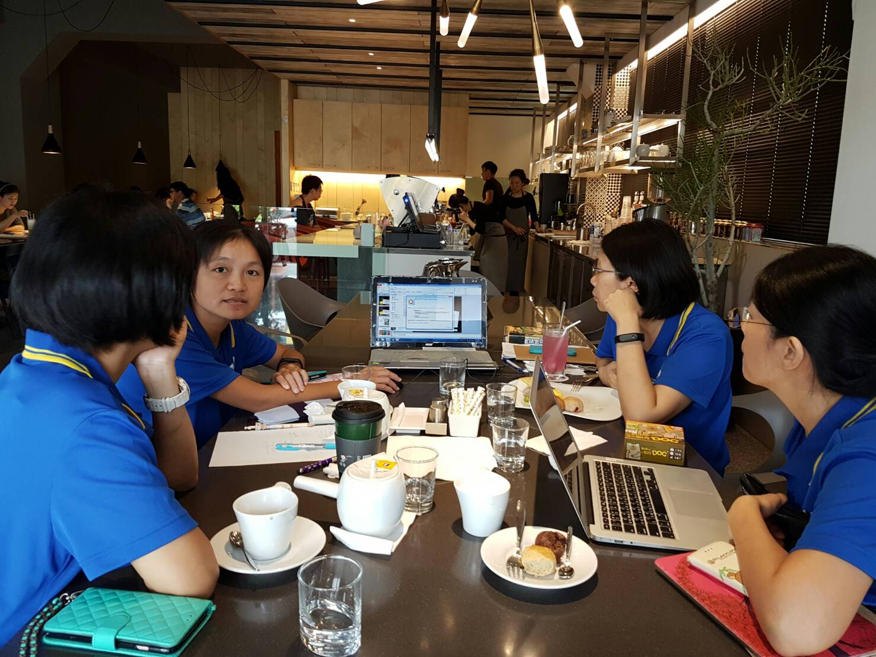
共同備課

Slide 45
以學生的經驗、興趣為出發點

Slide 46
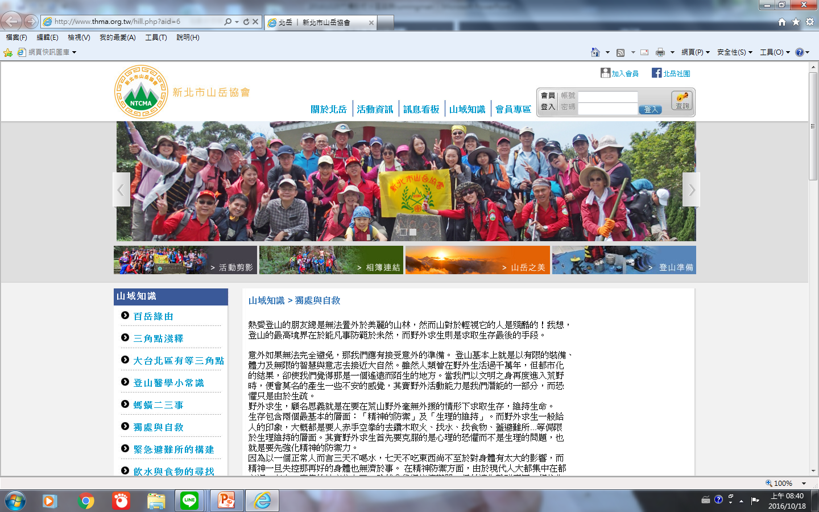

Slide 47
以「學生中心」的觀課
課堂的主體是「學生的學習」
為了瞭解學生的學習
教師記錄學生的反應
引用：台北市敦化國中林佳慧老師2015.04.11

Slide 48
觀課重點
觀課時不對教師教學作評價，而是觀察學生學習表現。
觀察的面向：觀課時可參考教學者所關切的觀察焦點進行觀察，並觀察學生學習表現，如全班學習氣氛、學生學習歷程、學生學習結果。
觀察方式：從學生發言內涵(請和教材做連結)、發言次數、語言流動、肢體語言、聲音大小等，關注學生是否學習？是否思考？
(1).學生上課情況：學生之間相互問問題的情況（頻率和內容）？學生有沒有不必要的行為？
(2).學生學習情況：學生對那一部份比較感興趣？學生在學習中較困難的部份？
(3).學生討論情況：學生有沒有傾聽、等待？組員之間是否互相協助、討論？是否產生主導者？討論過程有何特殊現象？是否有產生伸展跳躍的學習？
4.若有共同備課情形，同校同領域老師也可關注教材教法，了解共同備課的成效。
資料來源：高雄市國教輔導團語文學習領域-國中國語文輔導小組

Slide 49
學生的回饋

Slide 55
教師回饋-敏慧的想法：
從學生跟老師之間的互動，我看得出來你是一位很能夠包容接納學生各種想法的教學者。然而，這些學生雖只跟你相處一個月，卻跟你養成了足夠的默契，接受你的各種引導而能進行小隊分工及討論發表。

Slide 56
議課—課程的修正
第一關卡建議用四個行李箱或別種方式進行，以免卡關。
撕破他人背心的部分要再列入規則裡…
計分的方式要用小張海報呈現，只用說的學生不易清楚。
後續引導學生的時間不夠充分，教師計時器被歸O時，可利用下課時間反推回去20分鐘。
音響的方向要予以注意。
物品的回收整理要善用多種袋子，以加快速度。

Slide 57
敏慧的想法是：
黃凰是一個很有創意的老師，為了這個課程應該是用超過五倍的時間在做準備。
主要建議：
一、這個課程要在比較涼爽的課堂上進行。
二、進行這個課程要把歸納總結及小組發表的時間拉長。
三、遊戲方式的說明，要考慮到完全沒有密室脫逃以及Running Man背景經驗的人。

Slide 58
謝謝您們
讓我們南綜一起來成長吧

